Slide 1

Διοικητική της Διανομής
Δρ. Στρουμπούλης Αστέριος
stergiostrou@unipi.gr
linkedin.com/in/asteriostrou/

Slide 2
Προτεινόμενα Συγγράματα
Ν. Παπαβασιλείου – Γ. Μπάλτας, «Διοίκηση Δικτύων Διανομής & Logistics», Rosili, 2003.
Δ. Κάμπης, «Σημειώσεις και Μελέτες Περιπτώσεων Καναλιών ΜΚΤ», 2018.
Bert Rosenbloom, “Marketing Channels: A Management Perspective”, 8th Ed.,2013 South Western, Cengage Learning.

Slide 3
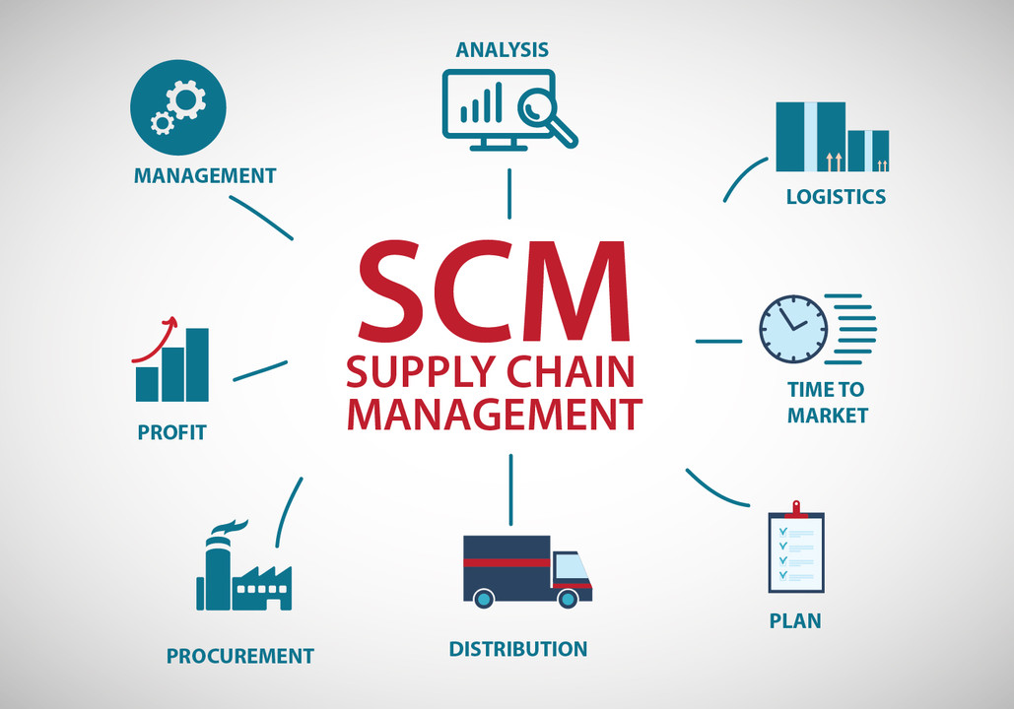

Slide 4
3. Βιώσιμη ανάπτυξη

Slide 5
Ορισμός Βιώσιμης Ανάπτυξης
Ο ορισμός της βιώσιμης ανάπτυξης που αναπτύχθηκε από την «Επιτροπή Brundtland» κατά τη διάρκεια του 1987, αναφέρεται στην "ικανότητα να καταστεί η ανάπτυξη βιώσιμη, ώστε να διασφαλιστεί ότι ανταποκρίνεται στις ανάγκες του παρόντος, χωρίς να διακυβεύεται η ικανότητα των μελλοντικών γενεών να ικανοποιήσουν τις δικές τους ανάγκες" (Bruntland Commission, 1987, σελ. 45-65).
Επιθυμητός στόχος είναι η κοινωνία, όπου οι συνθήκες διαβίωσης και η χρήση των πόρων συνεχίζουν να καλύπτουν τις ανθρώπινες ανάγκες, να ευημερεί χωρίς να υπονομεύεται η ακεραιότητα και η σταθερότητα των φυσικών συστημάτων (Emas, 2015).

Slide 6
Ορισμός Βιώσιμης Ανάπτυξης
Σημαντική απαίτηση για την επίτευξη της βιώσιμης ανάπτυξης είναι να διασφαλιστεί ότι οι τεχνολογικές αλλαγές θα λάβουν μέρος στην τρέχουσα βιώσιμη παραγωγή και κατανάλωση.
Η βιώσιμη κατανάλωση μπορεί να οριστεί ως η χρήση προϊόντων και υπηρεσιών που καλύπτουν τις βασικές ανάγκες και ταυτόχρονα χρησιμοποιούν φυσικούς πόρους, και όχι επικίνδυνα υλικά, σε ολόκληρο τον κύκλο ζωής του προϊόντος (Brundtland Commission, 1987).
Notes:
Για βιώσιμη κατανάλωση να αναφέρω το DPP.

Slide 7
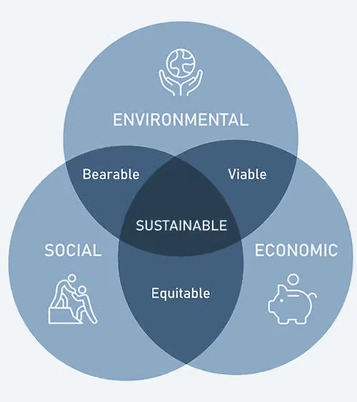
Ορισμός Βιώσιμης Ανάπτυξης
Το 2002, κατά τη διάρκεια της Παγκόσμιας Διάσκεψης Κορυφής για τη Βιώσιμη Ανάπτυξη, ο αρχικός ορισμός επεκτάθηκε με τον ορισμό των τριών πυλώνων της βιώσιμης ανάπτυξης (οικονομικός, κοινωνικός και περιβαλλοντικός) (Robert κ.ά., 2005).

Slide 8
Κοινωνική Βιωσιμότητα
Η κοινωνική βιώσιμη ανάπτυξη, γνωστή και ως κοινωνική βιωσιμότητα, αναφέρεται στην πτυχή της βιώσιμης ανάπτυξης που επικεντρώνεται στην προώθηση της κοινωνικής ευημερίας, της ισότητας και της συλλογικότητας.
Αναγνωρίζει τη σημασία της αντιμετώπισης κοινωνικών ζητημάτων, όπως:
Εξάλειψη της φτώχειας,
Κοινωνική ισότητα και ένταξη,
Εκπαίδευση και ανάπτυξη δεξιοτήτων,
Υγεία και ευημερία,
Κοινωνική συνοχή και δέσμευση,
Ανθρώπινα δικαιώματα και κοινωνική δικαιοσύνη.

Slide 9
Κοινωνική Βιωσιμότητα
Για να επιτευχθεί η κοινωνική βιώσιμη ανάπτυξη, είναι απαραίτητο να ενσωματωθούν οι κοινωνικές πτυχές στον αναπτυξιακό σχεδιασμό, τις πολιτικές και τις πρακτικές.
Αυτό περιλαμβάνει τη συμμετοχή των ενδιαφερομένων μερών, την προώθηση του κοινωνικού διαλόγου, τη δημιουργία δομών διακυβέρνησης χωρίς αποκλεισμούς και την εφαρμογή στοχευμένων προγραμμάτων και παρεμβάσεων που αντιμετωπίζουν τις κοινωνικές προκλήσεις και προάγουν την κοινωνική ευημερία.

Slide 10
Περιβαλλοντική Βιωσιμότητα
Η περιβαλλοντική βιώσιμη ανάπτυξη, γνωστή και ως περιβαλλοντική βιωσιμότητα, αναφέρεται στην πτυχή της βιώσιμης ανάπτυξης που δίνει έμφαση στη διατήρηση και την υπεύθυνη χρήση των φυσικών πόρων, ελαχιστοποιώντας παράλληλα τις αρνητικές επιπτώσεις στο περιβάλλον (Omer, 2008).
Περιλαμβάνει την προώθηση πρακτικών που διατηρούν την οικολογική ισορροπία, προστατεύουν τη βιοποικιλότητα, μετριάζουν την κλιματική αλλαγή και εξασφαλίζουν τη μακροπρόθεσμη υγεία και ανθεκτικότητα των οικοσυστημάτων (EDEWOR, 2021).

Slide 11
Περιβαλλοντική Βιωσιμότητα
Η περιβαλλοντική βιώσιμη ανάπτυξη περιλαμβάνει διάφορα βασικά στοιχεία:
Προστασία και διατήρηση,
Μετριασμός και προσαρμογή στην κλιματική αλλαγή,
Αποδοτικότητα πόρων και κυκλική οικονομία,
Πρόληψη της ρύπανσης,
Περιβαλλοντική εκπαίδευση και ευαισθητοποίηση.

Slide 12
Περιβαλλοντική Βιωσιμότητα
Για την επίτευξη της περιβαλλοντικά βιώσιμης ανάπτυξης, είναι ζωτικής σημασίας η ενσωμάτωση των περιβαλλοντικών εκτιμήσεων στη χάραξη πολιτικής, στις διαδικασίες σχεδιασμού και στις επιχειρηματικές πρακτικές.
Αυτό απαιτεί τη συνεργασία μεταξύ κυβερνήσεων, επιχειρήσεων, της κοινωνίας των πολιτών και ιδιωτών, καθώς και την υιοθέτηση καινοτόμων τεχνολογιών και την εφαρμογή αποτελεσματικών πλαισίων περιβαλλοντικής διαχείρισης και διακυβέρνησης (Baker, 2015).
Notes:
Περιβαλλοντικές μελέτες στο οτιδήποτε γίνεται κατασκευαστικά

Slide 13
Οικονομική Βιωσιμότητα
Η οικονομική βιώσιμη ανάπτυξη, που αναφέρεται επίσης ως οικονομική βιωσιμότητα, είναι μια κρίσιμη συνιστώσα που δίνει έμφαση στη μακροπρόθεσμη βιωσιμότητα και ανθεκτικότητα των οικονομικών συστημάτων.
Συνεπάγεται την προώθηση της οικονομικής ανάπτυξης, της παραγωγικότητας και της ευημερίας, εξασφαλίζοντας παράλληλα την αποτελεσματική χρήση των πόρων, την ελαχιστοποίηση των αρνητικών επιπτώσεων στο περιβάλλον και την προώθηση της κοινωνικής ενσωμάτωσης.

Slide 14
Οικονομική Βιωσιμότητα
Οι βασικές πτυχές της οικονομικής βιώσιμης ανάπτυξης περιλαμβάνουν:
Κυκλική οικονομία και διαχείριση αποβλήτων,
Βιώσιμες επιχειρηματικές πρακτικές,
Χρηματοοικονομική σταθερότητα,
Καινοτομία και τεχνολογία,
Για να επιτευχθεί η οικονομική βιώσιμη ανάπτυξη, είναι απαραίτητο να ευθυγραμμιστούν οι οικονομικές πολιτικές, οι κανονισμοί και τα κίνητρα με τους περιβαλλοντικούς και κοινωνικούς στόχους.
Η συνεργασία μεταξύ κυβερνήσεων, επιχειρήσεων, πανεπιστημίων και της κοινωνίας των πολιτών είναι ζωτικής σημασίας για την προώθηση βιώσιμων οικονομικών πρακτικών.

Slide 15
SDGs
Το 2015, τα 193 κράτη μέλη των Ηνωμένων Εθνών (ΟΗΕ) δεσμεύτηκαν ομόφωνα να επιτύχουν τους Στόχους Βιώσιμης Ανάπτυξης (ΣΒΑ ή «SDGs») έως το 2030, οι οποίοι είναι γνωστοί και ως «Ατζέντα 2030» (UN, 2015).
Αυτοί οι 17 στόχοι που θεσπίστηκαν, αφορούσαν κυβερνήσεις, εταιρείες, κοινωνίες, οργανισμούς και διάφορα ινστιτούτα. Στόχος των ΣΒΑ είναι να προωθήσουν ταυτόχρονα ένα ευρύ φάσμα θεμάτων βιώσιμης ανάπτυξης με καθολική κάλυψη.

Slide 16
SDGs

Slide 17
Βιωσιμότητα και Επιχειρήσεις
Οι επιχειρήσεις, προκειμένου να επιτύχουν καλύτερα οικονομικά κέρδη, πρέπει να αναγνωρίσουν ότι ανήκουν και λειτουργούν μέσα σε ένα ευρύτερο φυσικό και εργασιακό περιβάλλον. Έτσι, οι επιχειρήσεις πρέπει να συμπεριφέρονται με περιβαλλοντικά και κοινωνικά βιώσιμο τρόπο (Joshi & Li, 2016).
Σύμφωνα με τα παραπάνω, υπάρχει μια αυξανόμενη πίεση στις εταιρείες να σκεφτούν τις κοινωνικές και περιβαλλοντικές επιπτώσεις τους (Gilbert κ.ά., 2011). Μέσα σε αυτό το συνεχόμενα μεταβαλλόμενο περιβάλλον, έχει προκύψει ένα νέο σύνολο προτύπων [The Global Reporting Initiative (GRI)], έτσι ώστε οι επιχειρήσεις να μπορούν να εφαρμόζουν, να σχεδιάζουν, να διαχειρίζονται και να αναφέρουν καλύτερα τις δράσεις εταιρικής κοινωνικής ευθύνης τους (ΕΚΕ) (Waddock, 2008).

Slide 18
Βιώσιμες αλυσίδες εφοδιασμού

Slide 19
Σήμερα, λόγω των ενεργειών της ανθρωπότητας, οι επιχειρήσεις και οι ενδιαφερόμενοι φορείς δίνουν μεγαλύτερη προσοχή στην κατάσταση του περιβάλλοντος και στην ευημερία της κοινωνίας.
Λόγω αυτών των ενεργειών, τα ενδιαφερόμενα μέρη (stakeholders) ασκούν πίεση στις εν λόγω εταιρείες και οργανισμούς, ώστε οι εταιρείες να παρουσιάζουν τις διαδικασίες παραγωγής τους, τη χρήση των πόρων και τις διάφορες βιώσιμες δραστηριότητες που κάνουν για το καλό της κοινωνίας.
Έτσι, υπάρχουν πολλοί ερευνητές και ακαδημαϊκοί που δίνουν προσοχή στη βιώσιμη διαχείριση της αλυσίδας εφοδιασμού (Sustainable Supply Chain Management – SSCM)

Slide 20
Οι ερευνητές έχουν καταβάλει πολλές προσπάθειες τα τελευταία χρόνια προκειμένου να μελετήσουν τη βιωσιμότητα της αλυσίδας εφοδιασμού, αλλά όλες οι μελέτες αφορούσαν τον περιβαλλοντικό και οικονομικό πυλώνα και πολύ λίγες τον κοινωνικό.
Οι καταναλωτές και οι ενδιαφερόμενοι φορείς έχουν γίνει πλέον πιο ευαίσθητοι για το περιβάλλον και την κοινωνία.
Ορισμένοι μελετητές απέδειξαν ότι πολλοί καταναλωτές προτιμούν να αγοράζουν προϊόντα από επιχειρήσεις που είναι φιλικές προς το περιβάλλον και νοιάζονται περισσότερο για την κοινωνία.
Οι πελάτες και οι άλλοι ενδιαφερόμενοι γενικά (τοπική κοινωνία) δεν κάνουν διακρίσεις μεταξύ των εταιρειών μιας αλυσίδας. Συνεπώς, όλες οι εταιρείες θα πρέπει να ακολουθούν τους ίδιους κανόνες, ώστε να μην έχουν αρνητικό αντίκτυπο στην «ηγέτιδα εταιρεία» και κατ' επέκταση στις υπόλοιπες εταιρείας μέσα στην αλυσίδα.

Slide 21
Ορισμός Βιώσιμης Εφοδιαστικής Αλυσίδας
Οι δύο επικρατέστεροι ορισμοί είναι οι εξής:
σύμφωνα με τους Seuring και Müller (2008) (σελ. 1700) είναι "...η διαχείριση των υλικών, πληροφοριών και χρηματικών κεφαλαίων καθώς και η συνεργασία μεταξύ των εταιρειών κατά μήκος της αλυσίδας εφοδιασμού, λαμβάνοντας στόχους και από τις τρεις διαστάσεις της βιώσιμης ανάπτυξης",
ενώ οι Carter και Roger (2008) (σελ. 368) ορίζουν ως "...τη στρατηγική, ενσωμάτωση και επίτευξη των κοινωνικών, περιβαλλοντικών και οικονομικών στόχων του οργανισμού, στο συστηματικό συντονισμό των βασικών διεπιχειρησιακών διαδικασιών, για τη βελτίωση της μακροπρόθεσμης οικονομικής επίδοσης της μεμονωμένης εταιρείας αλλά και της αλυσίδας εφοδιασμού".
Notes:
Έτσι, το «SSCM» είναι μια επέκταση της παραδοσιακής διαχείρισης της αλυσίδας εφοδιασμού, η οποία συνδυάζεται με περιβαλλοντικά και κοινωνικά ζητήματα (Stroumpoulis κ.ά., 2021).
Αυξανόμενες περιβαλλοντικές ανησυχίες και κοινωνικά ζητήματα, όπως τα ανθρώπινα δικαιώματα, έχουν αναγκάσει πολλές επιχειρήσεις και οργανισμούς να σκεφτούν πέρα από τους οικονομικούς τους στόχους τους και να περιλαμβάνουν ένα ευρύτερο φάσμα στόχων, το οποίο θα συνεισφέρει στις αποφάσεις της εφοδιαστικής αλυσίδας (Varsei, 2016).

Slide 22
Δραστηριότητες «SSCM»
Οι δραστηριότητες «SSCM» που έχουν συζητηθεί στη βιβλιογραφική ανασκόπηση συνοψίζονται παρακάτω:
Βιώσιμος σχεδιασμός και συσκευασία.
Βιώσιμη παραγωγή.
Βιώσιμη μεταφορά.
Βιώσιμη αγορά.

Slide 23
Κοινωνική Βιώσιμη Εφοδιαστική Αλυσίδα
Οι προσπάθειες για την προώθηση της οικονομικής και περιβαλλοντικής βιωσιμότητας έχουν λάβει τη μεγαλύτερη προσοχή στη βιβλιογραφία και στην πράξη. Ωστόσο, η κοινωνική βιωσιμότητα έχει τύχει λιγότερης προσοχής (Mani κ.ά., 2016) και ειδικότερα μέσα στις αλυσίδες εφοδιασμού (Mirzaei & Shokouhyar, 2023).
Η κοινωνική βιωσιμότητα της αλυσίδας εφοδιασμού ως διαχείριση των κοινωνικών ζητημάτων, περιλαμβάνει:
την ισότητα,
την ασφάλεια,
τα εργασιακά δικαιώματα,
τη φιλανθρωπία, και
την υπευθυνότητα των προϊόντων.

Slide 24
Κοινωνική Βιώσιμη Εφοδιαστική Αλυσίδα
Για να συζητηθούν και αναλυθούν περαιτέρω τα κοινωνικά ζητήματα στην αλυσίδα εφοδιασμού, πρέπει πρώτα να κατανοηθεί: απέναντι σε ποιον πρέπει να είναι κοινωνικά υπεύθυνη μια επιχείρηση και ποια ζητήματα πρέπει να αντιμετωπιστούν (Mani κ.ά., 2016).
Η επιχείρηση πρέπει να ανταποκρίνεται κοινωνικά σε όλα τα ενδιαφερόμενα μέρη για να επιτύχει το βιώσιμο πλεονέκτημα που επιδιώκει (Sodhi, 2015).
Οι μελετητές τονίζουν ότι η κοινωνική υπευθυνότητα και η εταιρική κοινωνική ευθύνη σημαίνουν την ενσωμάτωση ηθικών αρχών στις πρακτικές της αλυσίδας εφοδιασμού.

Slide 25
Κοινωνική Βιώσιμη Εφοδιαστική Αλυσίδα
Οι Hall και Matos (2010) τονίζουν ότι η κοινωνική διάσταση της βιώσιμης ανάπτυξης αναδεικνύεται ως η βασική πρόκληση στις βιώσιμες αλυσίδες εφοδιασμού, λόγω του γεγονότος ότι οι εταιρείες πρέπει να εμπλέκουν ένα ευρύ φάσμα ενδιαφερόμενων μερών με διαφορετικούς στόχους, απαιτήσεις και απόψεις που μπορεί να ερμηνεύουν διαφορετικά την ίδια κατάσταση.
Μέσω της διαφάνειας θα μπορούσε να επιτευχθεί το παραπάνω.

Slide 26
Περιβαλλοντική Βιώσιμη Εφοδιαστική Αλυσίδα
Ο ορισμός της βιώσιμης διαχείρισης της αλυσίδας εφοδιασμού υποδηλώνει ότι για να επιτύχει ένα αποδεκτό επίπεδο βιωσιμότητας, μια επιχείρηση θα πρέπει να αντιμετωπίσει περιβαλλοντικά ή οικολογικά ζητήματα μαζί με την τήρηση των κοινωνικών προτύπων σε όλα τα επίπεδα της αλυσίδας εφοδιασμού της.
Στόχος μιας βιώσιμης αλυσίδας εφοδιασμού είναι η απομάκρυνση από αγαθά και υπηρεσίες που επηρεάζουν αρνητικά το περιβάλλον και, αντίθετα, η προώθηση μιας αγοράς που αγκαλιάζει τις περιβαλλοντικές αρχές.

Slide 27
Περιβαλλοντική Βιώσιμη Εφοδιαστική Αλυσίδα
Όσο περισσότερες εταιρείες αγοράζουν από βιώσιμους προμηθευτές, τόσο μεγαλύτερη είναι η ενσωμάτωση βιώσιμων πρακτικών σε ολόκληρη την αλυσίδα εφοδιασμού. Μια τέτοια δραστηριότητα παρακινεί την αλυσίδα εφοδιασμού να λάβει προληπτικά μέτρα που θα αυξήσουν τις πιθανότητές της να συνεργαστεί με υπεύθυνους, οικονομικά βιώσιμους οργανισμούς.
Ένα καταχωρημένο σύστημα περιβαλλοντικής διαχείρισης είναι ένας τρόπος με τον οποίο οι επιχειρήσεις μπορούν να κινηθούν προς την κατεύθυνση του βιώσιμου σχεδιασμού της αλυσίδας εφοδιασμού.

Slide 28
Περιβαλλοντική Βιώσιμη Εφοδιαστική Αλυσίδα
Αποσκοπεί στην ενσωμάτωση περιβαλλοντικών ζητημάτων στις διαδικασίες και λειτουργίες της εφοδιαστικής αλυσίδας, όπως:
ο σχεδιασμός προϊόντων,
η επιλογή προμηθευτών,
οι λειτουργίες,
οι μεταφορές, καθώς και
η διαχείριση των χρησιμοποιημένων προϊόντων στο τέλος του κύκλου ζωής τους.

Slide 29
Οικονομική Βιώσιμη Εφοδιαστική Αλυσίδα
Η εφαρμογή περιβαλλοντικών ή κοινωνικών πρωτοβουλιών μπορεί να "αυξήσει το κόστος, ιδίως βραχυπρόθεσμα" (Wu & Pagell, 2011), γεγονός που με τη σειρά του αναδεικνύει τη σημασία της ανάλυσης των συμβιβασμών κατά τη λήψη αποφάσεων όταν η περιβαλλοντική και κοινωνική διάσταση πρέπει να λαμβάνεται υπόψη μαζί με την παραδοσιακή οικονομική διάσταση (Ross κ.ά., 2012).
Με τον τρόπο αυτό, οι υπεύθυνοι λήψης αποφάσεων μπορούν να αποκτήσουν σαφή κατανόηση της ανάλυσης «κόστους-οφέλους» των περιβαλλοντικών και κοινωνικών πρωτοβουλιών τόσο στις βραχυπρόθεσμες όσο και στις μακροπρόθεσμες αποφάσεις. Η οικονομική βιωσιμότητα σημαίνει επίσης την επίτευξη οικονομικών στόχων με παράλληλη προστασία του περιβάλλοντος και διασφάλιση της κοινωνίας (Yusuf κ.ά., 2013).

Slide 30
Βιώσιμες Στρατηγικές
Μια βιώσιμη στρατηγική θα πρέπει να καθοδηγεί τις σημερινές επιχειρήσεις. Σε συνάφεια με την προοπτική της βιωσιμότητας, η στρατηγική των επιχειρήσεων θα πρέπει να εξετάζει και να εξισορροπεί ταυτόχρονα τους οικονομικούς, περιβαλλοντικούς και κοινωνικούς στόχους.
Επιπλέον, η εφαρμογή βιώσιμης στρατηγικής θα οδηγήσει σε βελτιωμένες οικονομικές επιδόσεις σε σύγκριση με τους κύριους ανταγωνιστές στον κλάδο.

Slide 31
Βιώσιμες Στρατηγικές (Gupta κ.ά., 2020)
Στρατηγική ανάπτυξης βιώσιμων ικανοτήτων και δεξιοτήτων, η οποία αποσκοπεί στη δημιουργία ευνοϊκού περιβάλλοντος για τους εργαζόμενους, προκειμένου να αναπτύξουν πράσινες και βιώσιμες δεξιότητες.
Στρατηγική βιωσιμότητας που βασίζεται σε οικονομικά κίνητρα, η οποία περιλαμβάνει επενδύσεις σε τεχνολογίες που σχετίζονται με την εφικτότατα και αποσκοπεί στην παροχή οικονομικών κινήτρων στους εργαζομένους για προτάσεις και υλοποίηση καινοτόμων ιδεών.
Στρατηγική δικτύωσης, η οποία στοχεύει στην ανάπτυξη συνεργατικών δεξιοτήτων εντός της εταιρείας και μεταξύ όλων των ενδιαφερομένων μερών.
Στρατηγική μάρκετινγκ και προώθησης βιώσιμων προϊόντων, η οποία στοχεύει στην ανάπτυξη του μάρκετινγκ και στην προώθηση των πλεονεκτημάτων των βιώσιμων προϊόντων στους πελάτες, ώστε να αυξηθεί η ζήτηση για προϊόντα και υπηρεσίες.
Στρατηγική βιώσιμης τεχνολογικής ανάπτυξης, η οποία στοχεύει στην ανάπτυξη ικανοτήτων πληροφορικής, οι οποίες μπορούν να συμβάλουν στη βιώσιμη ανάπτυξη μέσω της καινοτομίας.
Στρατηγική έρευνας και ανάπτυξης, η οποία αποσκοπεί στην ανάπτυξη ερευνητικών μονάδων εντός της εταιρείας, ώστε να βελτιωθούν τα προϊόντα και οι διαδικασίες.

Slide 32
Πρακτικές Βιώσιμης Αλυσίδας Εφοδιασμού
Πώς μπορεί κανείς να μετατρέψει μια υπάρχουσα αλυσίδα εφοδιασμού σε βιώσιμη;
Πώς οι επιχειρήσεις αποκτούν πλεονέκτημα έναντι των ανταγωνιστών τους χωρίς να θέτουν σε κίνδυνο τις περιβαλλοντικές και κοινωνικές πτυχές;
Πώς επιτυγχάνουν οι επιχειρήσεις υψηλό βαθμό κοινωνικών και περιβαλλοντικών επιδόσεων;
Ποιος είναι ο καλύτερος τρόπος για να αντιμετωπίσει μια επιχείρηση τις δυνητικά καταστροφικές αλλαγές στις τάσεις της αγοράς που εισάγουν οι ξένοι επενδυτές;
Η απάντηση σε όλα αυτά τα ερωτήματα είναι η σύσταση για την υιοθέτηση πρακτικών «SSCM».

Slide 33
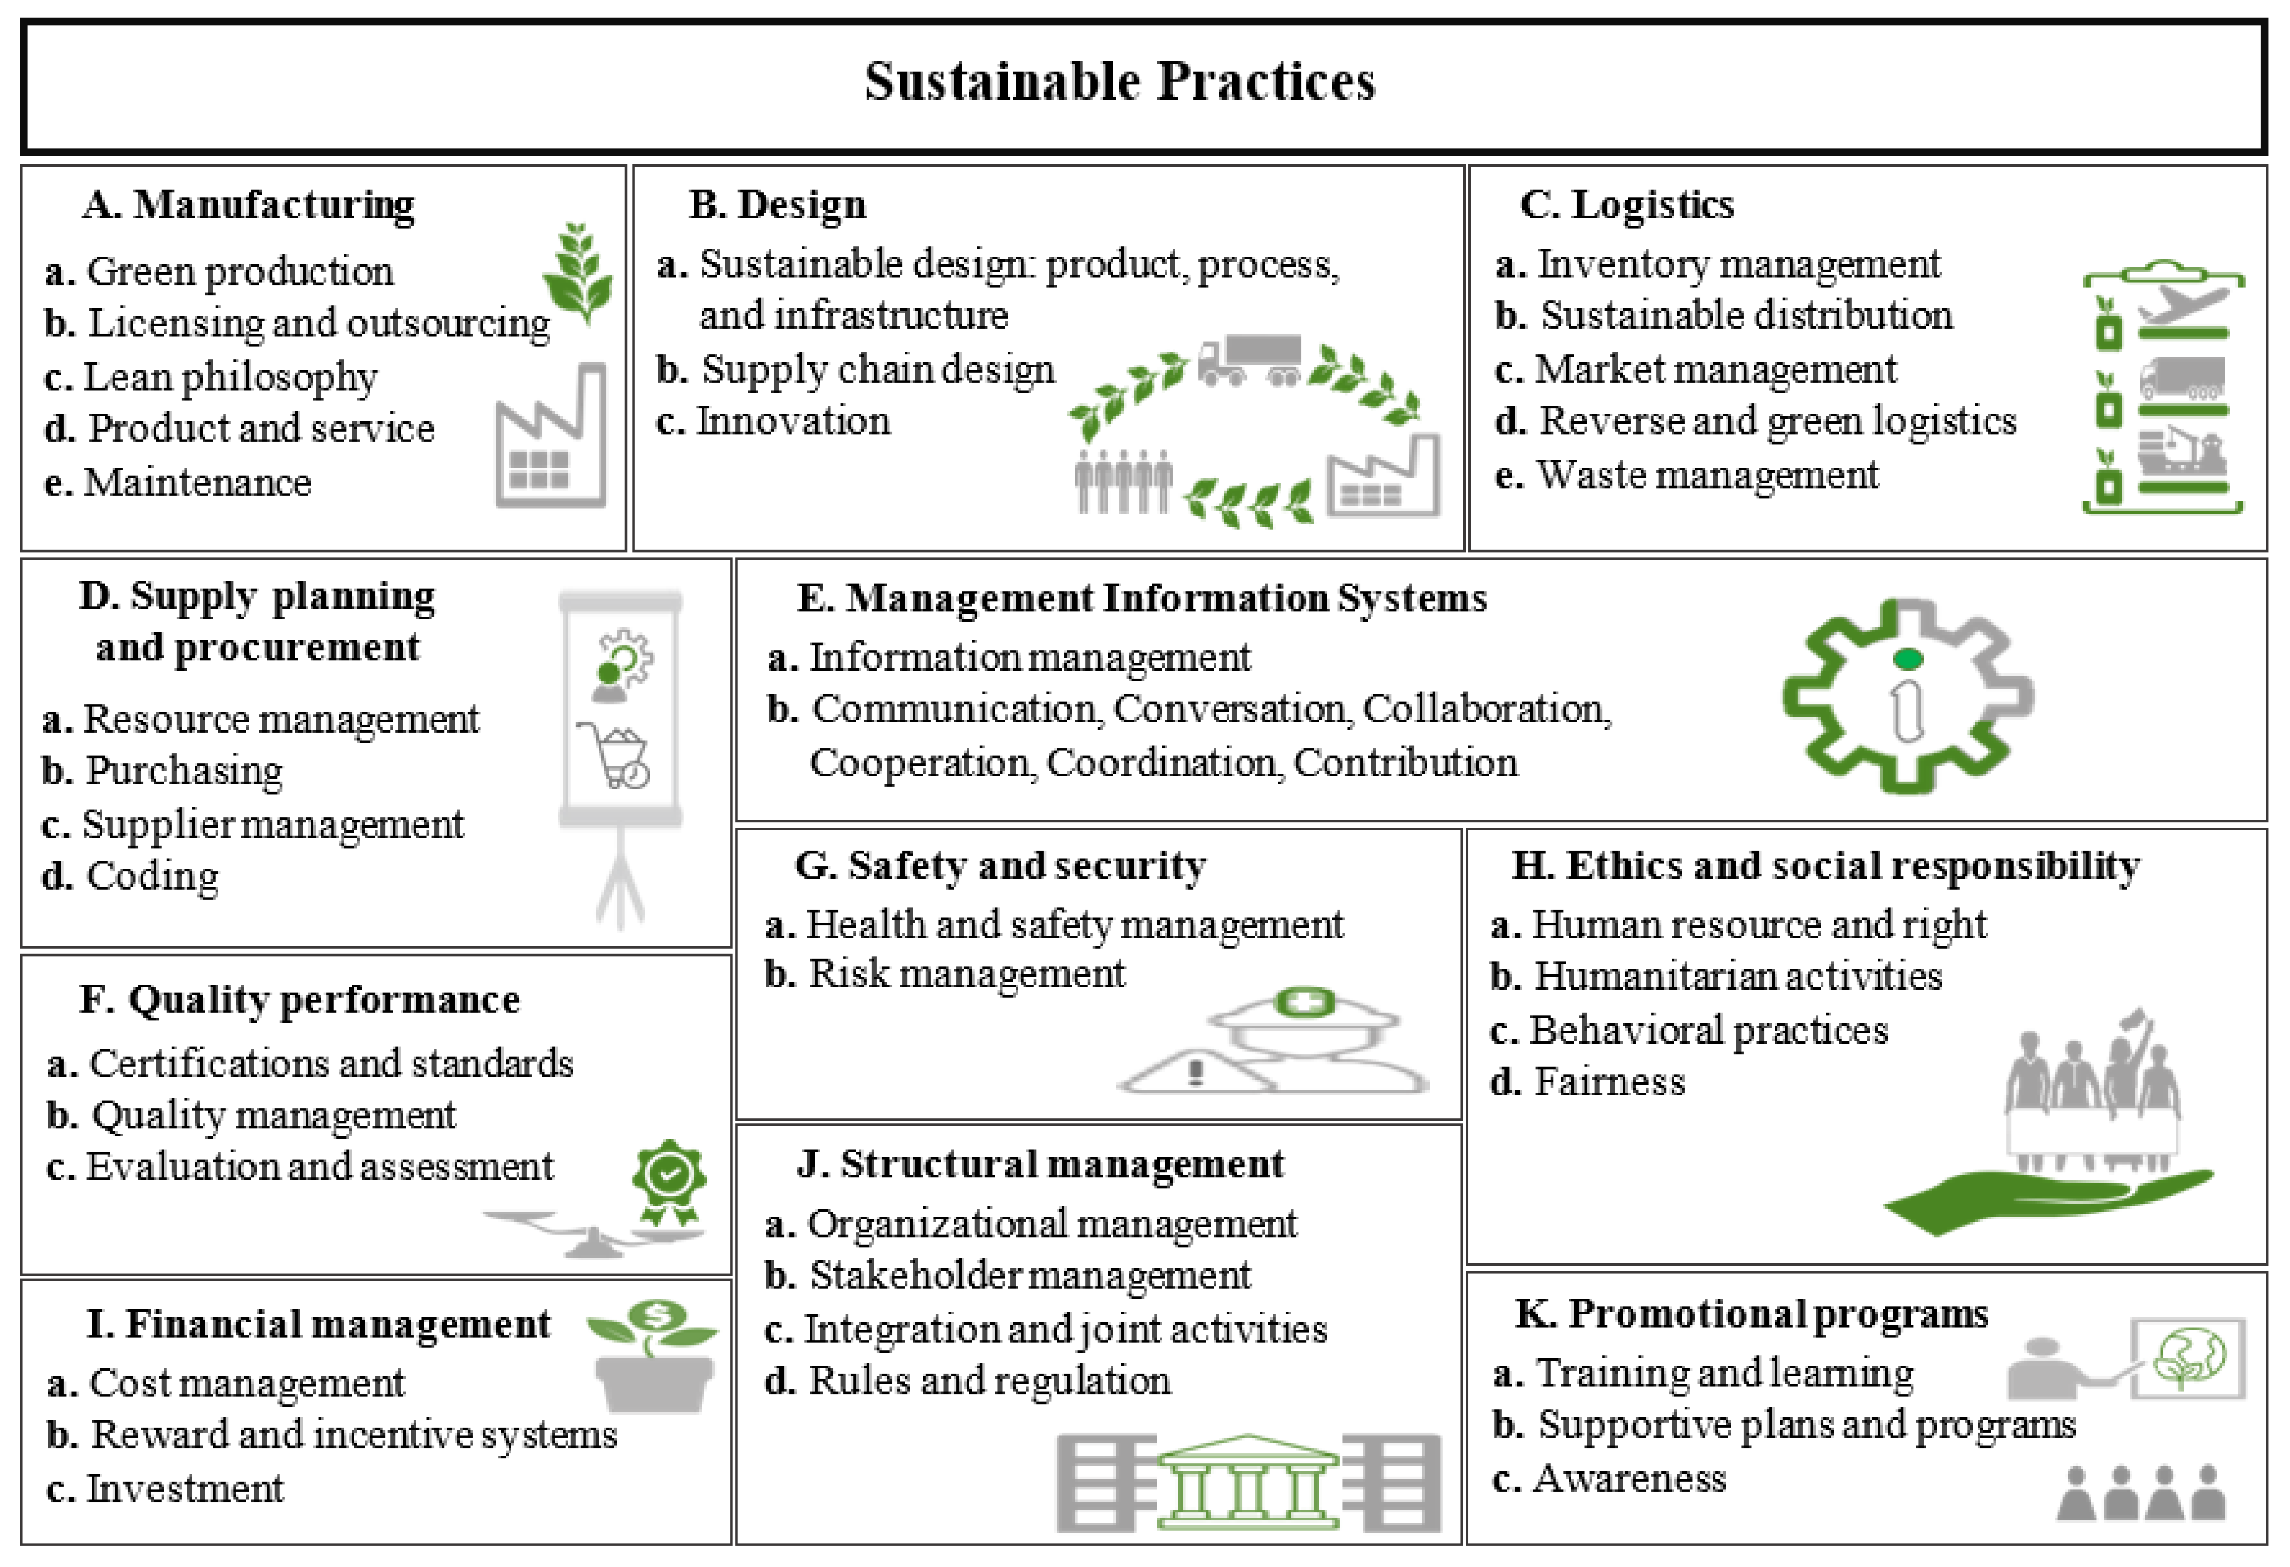

Slide 34
Τέλος διάλεξης

